Slide 1
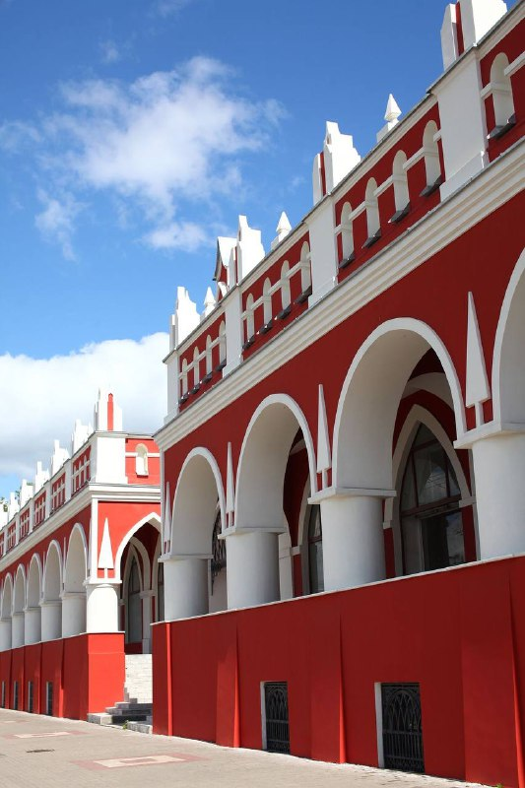
Реализация проектов жилищного строительства в Муниципальном образовании «Город Калуга» за 2024 год и перспективы развития города в 2025 году
Управление архитектуры, градостроительства и земельных отношений г.Калуги

Slide 2

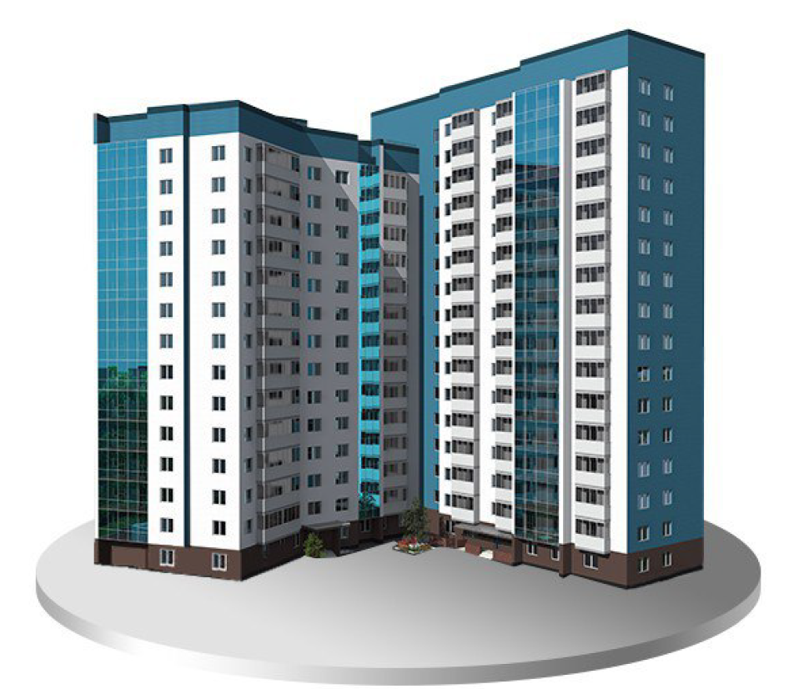
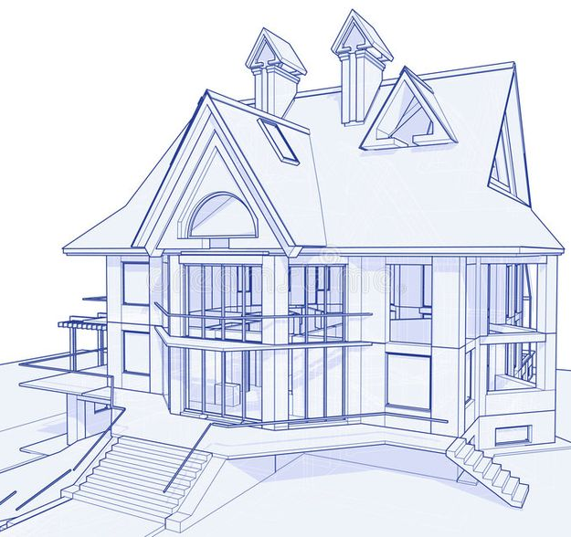
План на 2024 год составил – 265 тыс.кв.м.
План ввода жилья на 2025 год -
Построено – 248 тыс.кв.м
За 2024 год введено в эксплуатацию 15 домов (1559 квартир)
Строительство МКД – 92,6 тыс.кв.м.
Строительство ИЖС - 155,3 тыс.кв.м.
ЛИДЕРЫ ПО ВВОДУ ЖИЛЬЯ
2
1
3
ООО СЗ «ПремиумСтрой» - 12,9 тыс.кв.м.
ООО СЗ «МИГ» – 9,4 тыс.кв.м.
ООО СЗ «Гродновнешстрой» - 14,4 тыс.кв.м.

Slide 3

План на 2024 год выполнен в полном объеме

Slide 4

Застройщики, участвующие в программе «Обеспечение жильем детей-сирот и детей, оставшихся без попечения родителей»
ЖК «Европейский Квартал»– 40 квартир
ЖК «Слобода» - 5 квартир

Slide 5
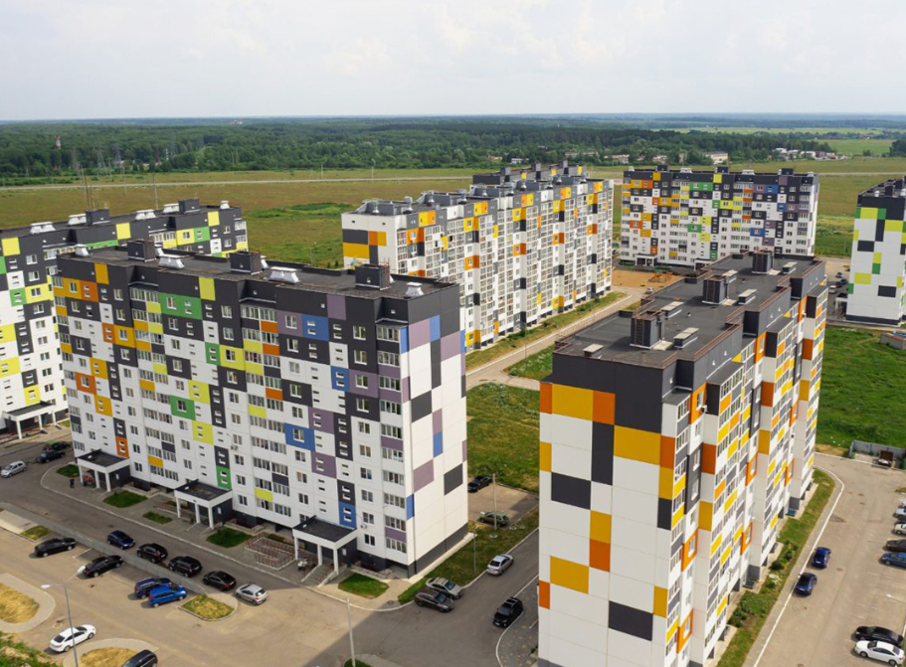
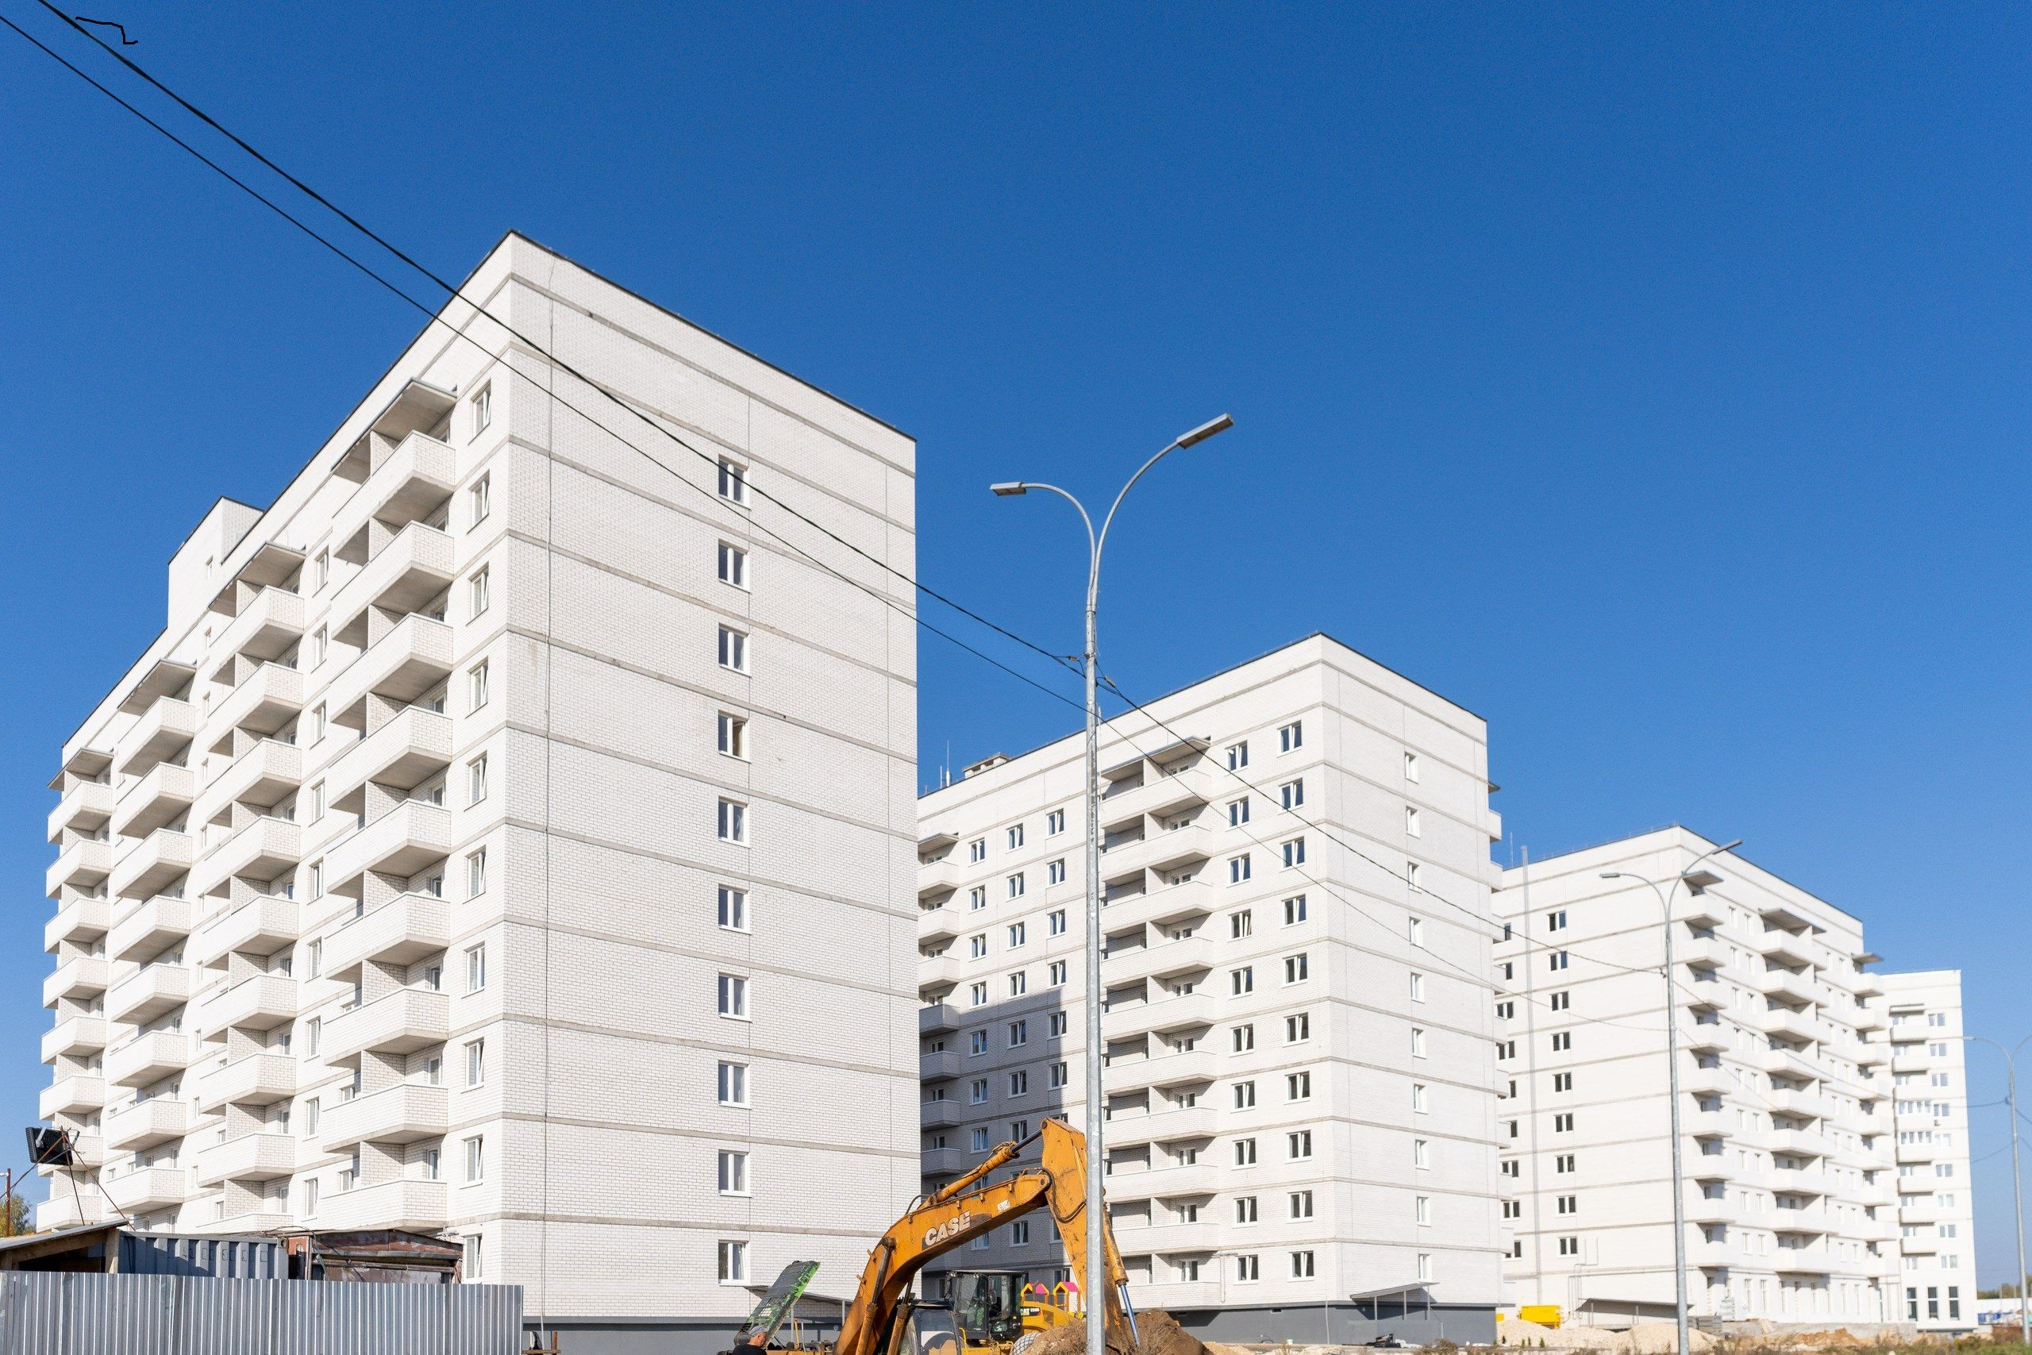
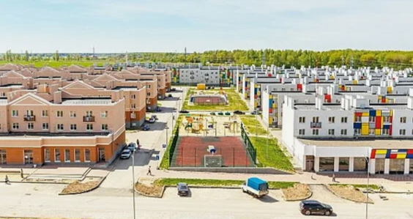
Застройщики участвующие в программе «Расселения аварийного жилищного фонда» в 2025 году
ООО СЗ СТРОЙМОНТАЖ-С
ООО СЗ-ДРАЙВЕР
КОШЕЛЕВ-ПРОЕКТ
В 2024 году было снесено 12 аварийных жилых домов

Slide 6


Государственные программы поддержки
Военная ипотека и предоставление зу участникам СВО
Социальная выплата на приобретение или строительство жилья для многодетных семей
Субсидия на приобретение жилья для молодых семей
Льготное кредитование застройщиков
Льготная ипотека для ИТ-специалистов Калужской области

Slide 7






Базовая, %
Ставки на покупку жилья
Семейная, %
25,7
28,8
16,3
6 %
29,7
29,49
Для IT-специалистов, %
Военная от 6 %
6

Slide 8
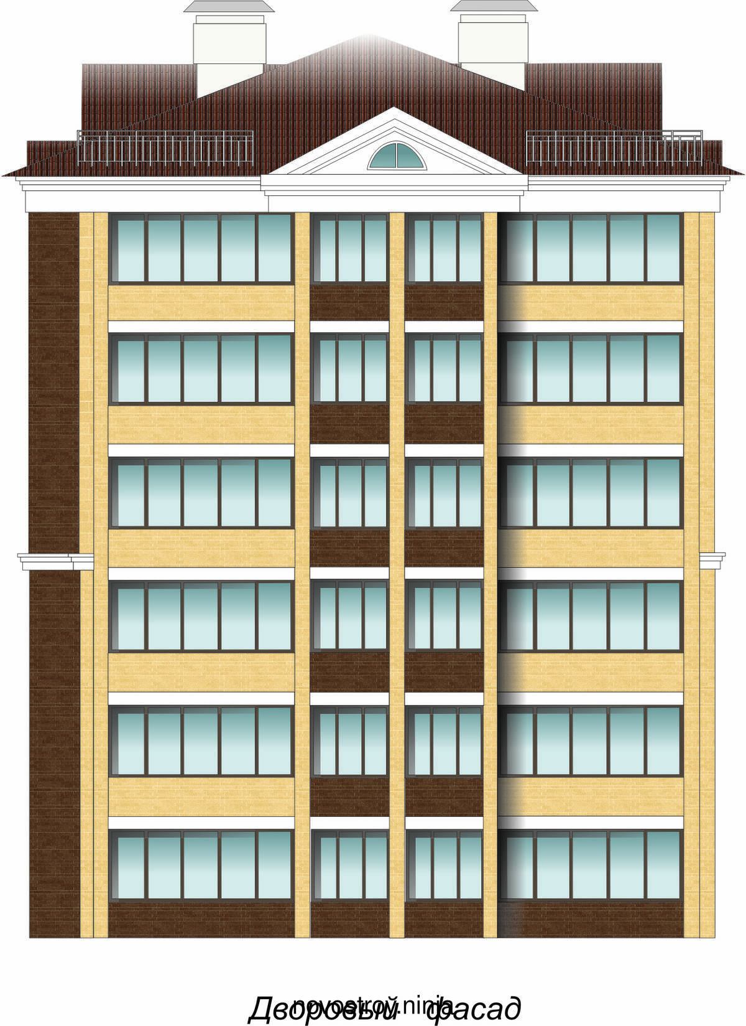
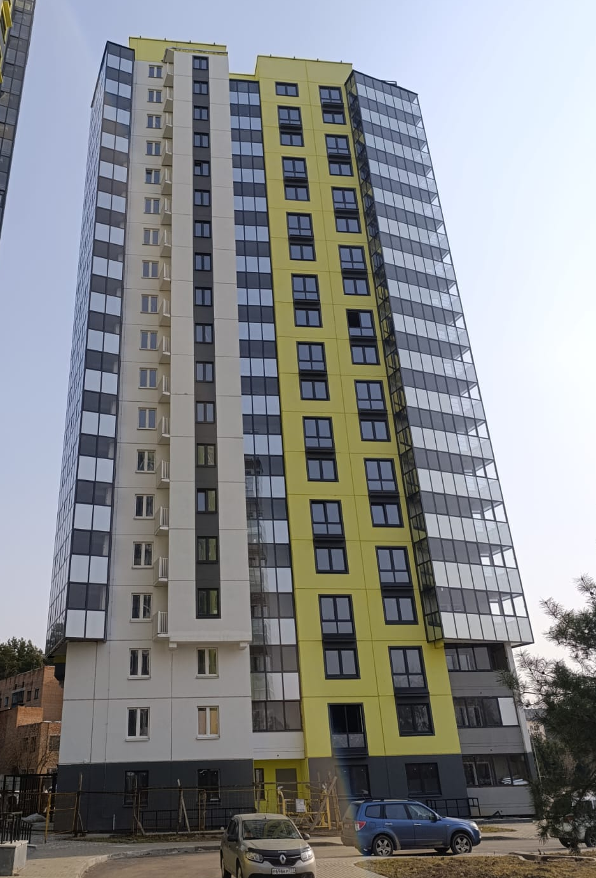
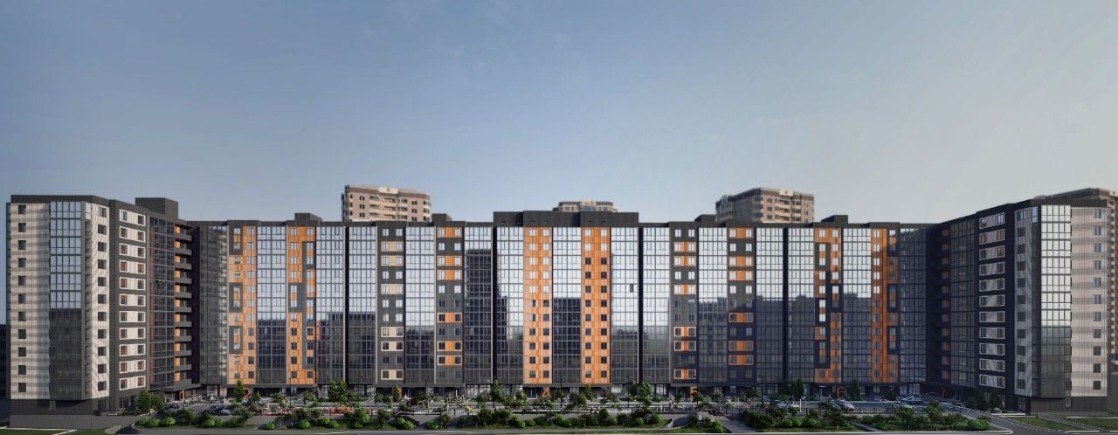
Проблемные объекты
ул.Кутузова, д.14-16
ООО СП МИНСКСТРОЙЭКСПОРТ
Анненки, д.38 к.1
ЖК «Калейдоскоп»
пер.Баррикад, д.5

Slide 9
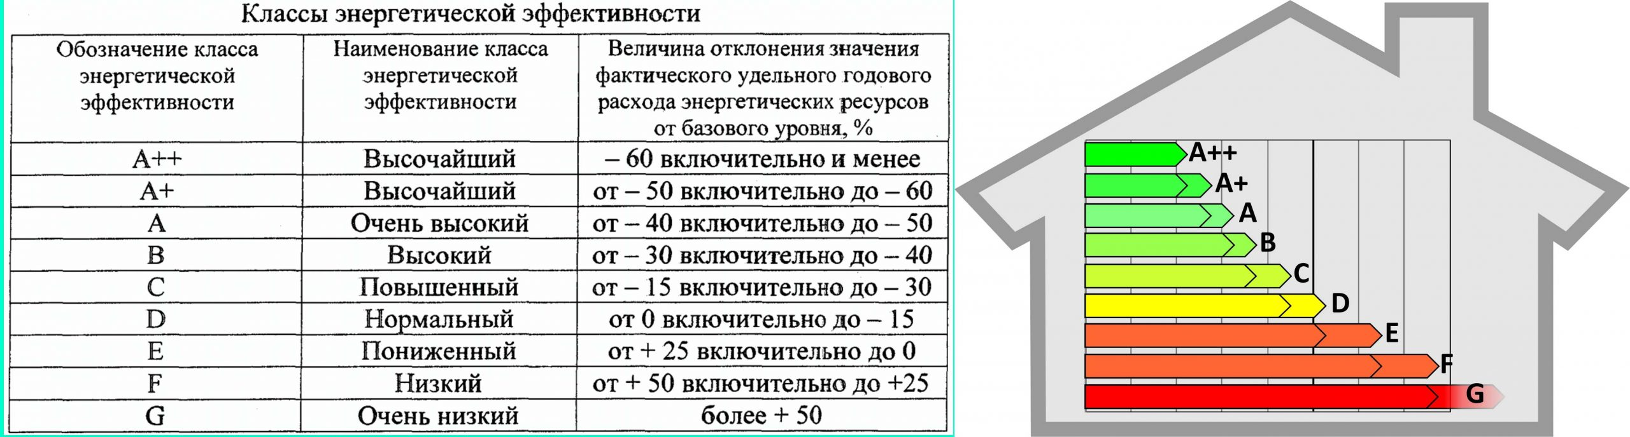
Классы энергетической эффективности
В Калуге успешно применяются энергоэффективные технологии в строительстве. Это включает использование современных теплоизоляционных материалов, "умных" систем управления энергопотреблением.
Более высокий класс энергоэффективности позволяет жителям сэкономить на жилищно-коммунальных услугах.

Slide 10
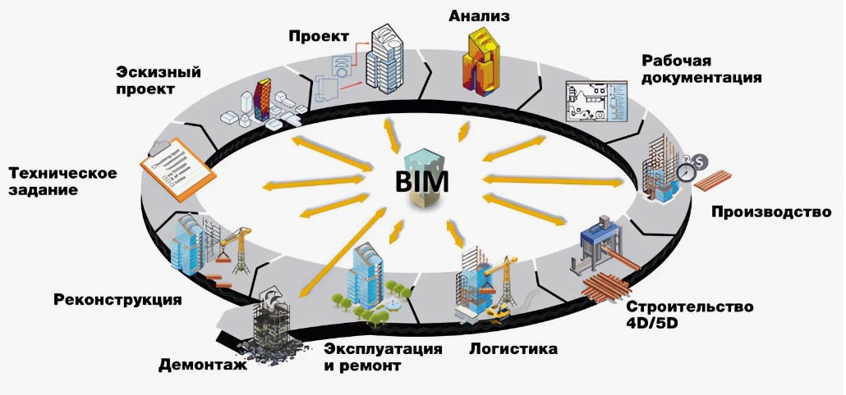
BIM (ТИМ)-моделирование
ТIM-моделирование — это высокотехнологичная процедура разработки и практического применения информации по строящимся или уже построенным объектам.

Slide 11
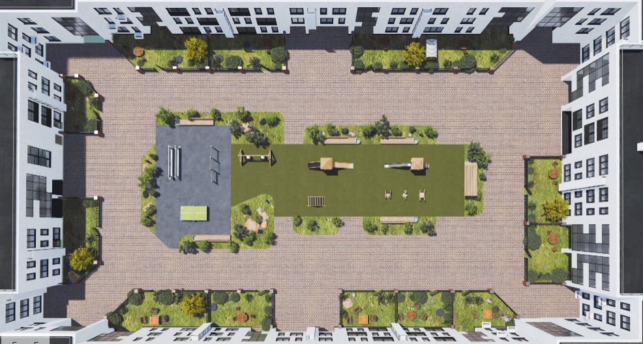
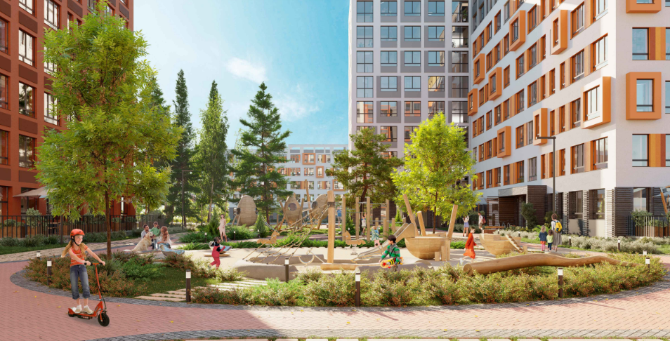
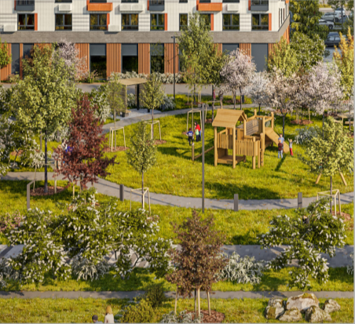
Концепция «Двор без машин» или «Бесступенчатый двор»
Принцип «двор без машин» подразумевает, что придомовая территория закрывается для проезда транспорта, исключая автомобили экстренных служб и сервисов доставки. Примером такой концепции в Калуге являются следующие территории:
ЖК «Белые росы»
в районе ул.Осенняя
ЖК «Острова»
в районе ул.Тепличной
ЖК в р-не проезда
3-ий Академический

Slide 12
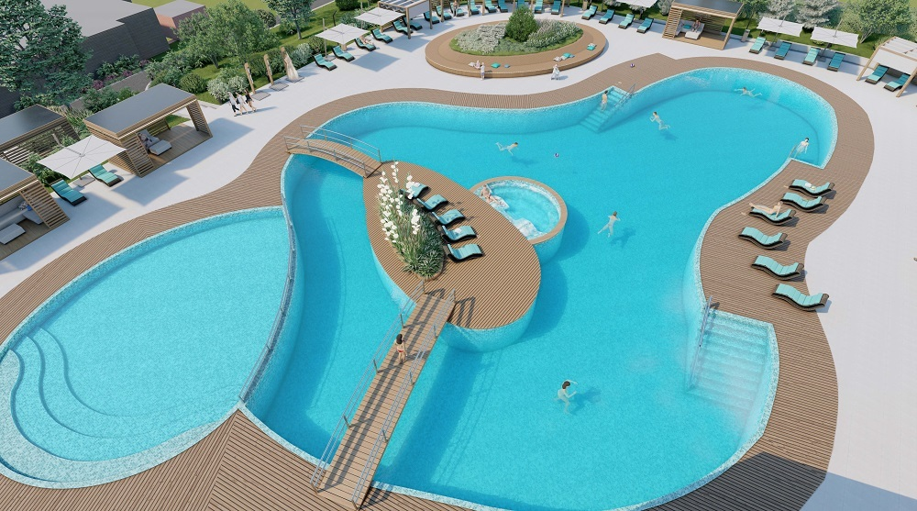
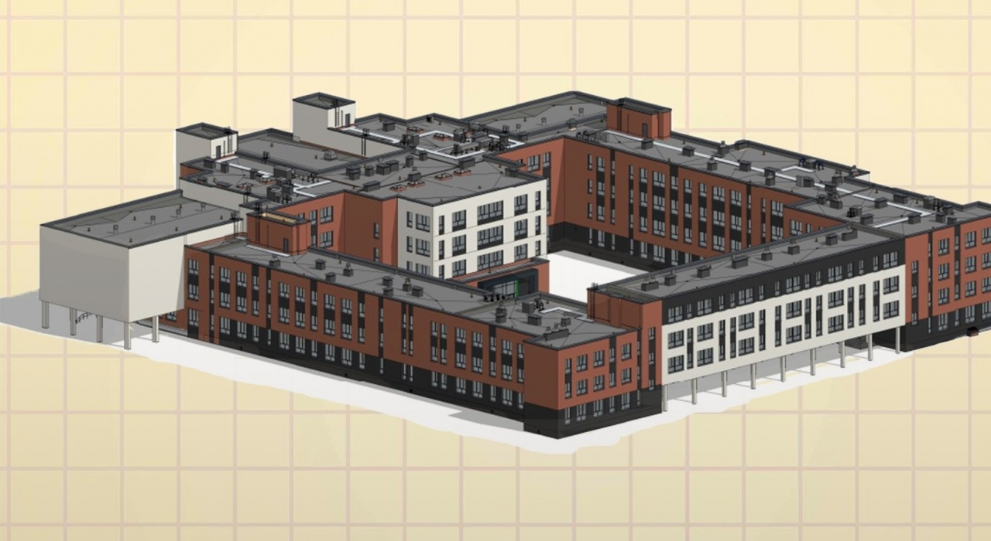
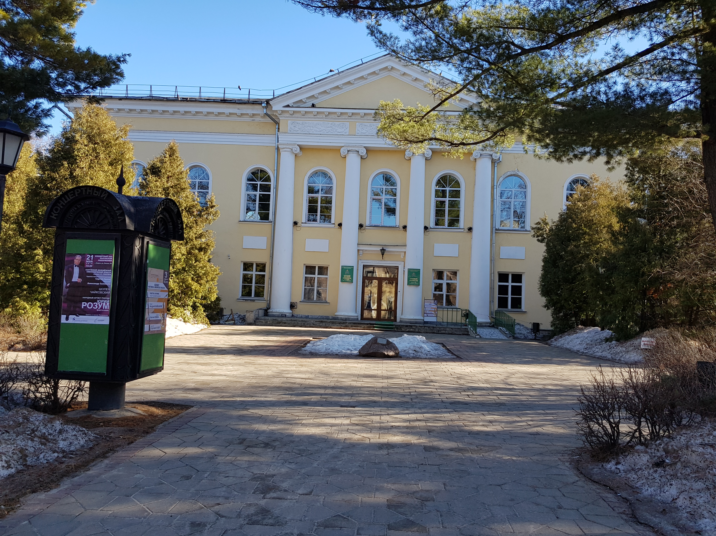
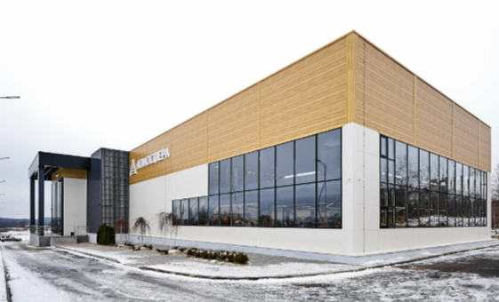
Социальные объекты, введенные в 2024 году
Физкультурно-оздоровительный комплекс с бассейном
Байконурская школа на 1125 мест
Калужский областной музыкальный колледж им. Танеева
Физкультурно-оздоровительный комплекс

Slide 13
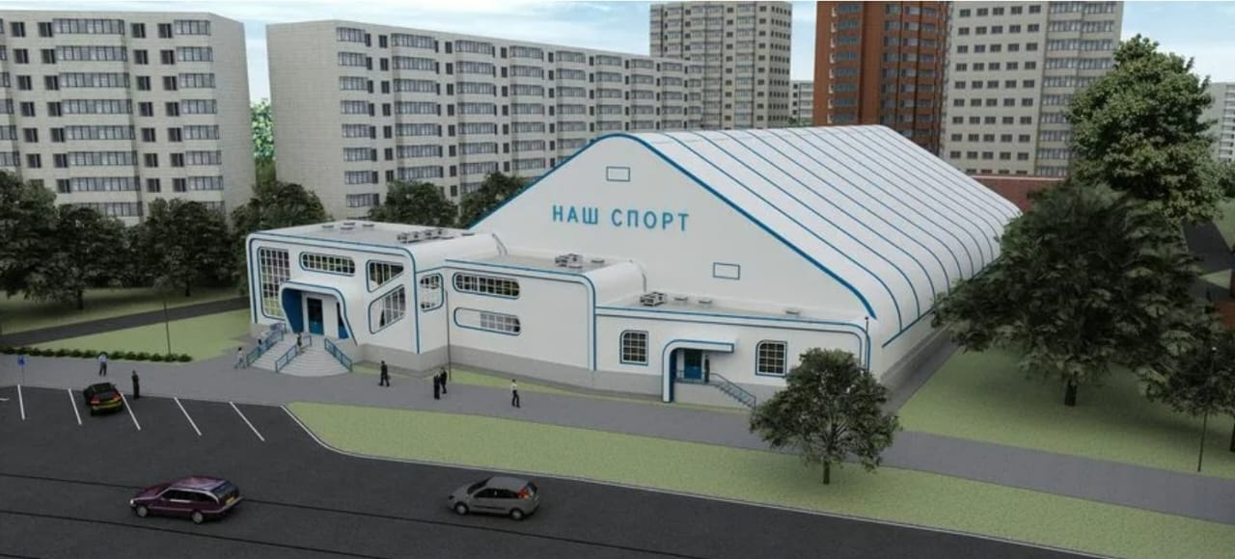
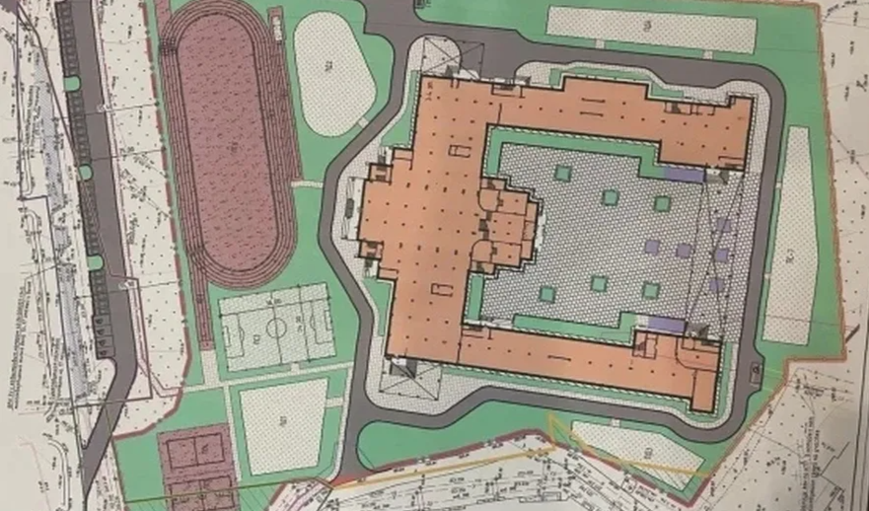
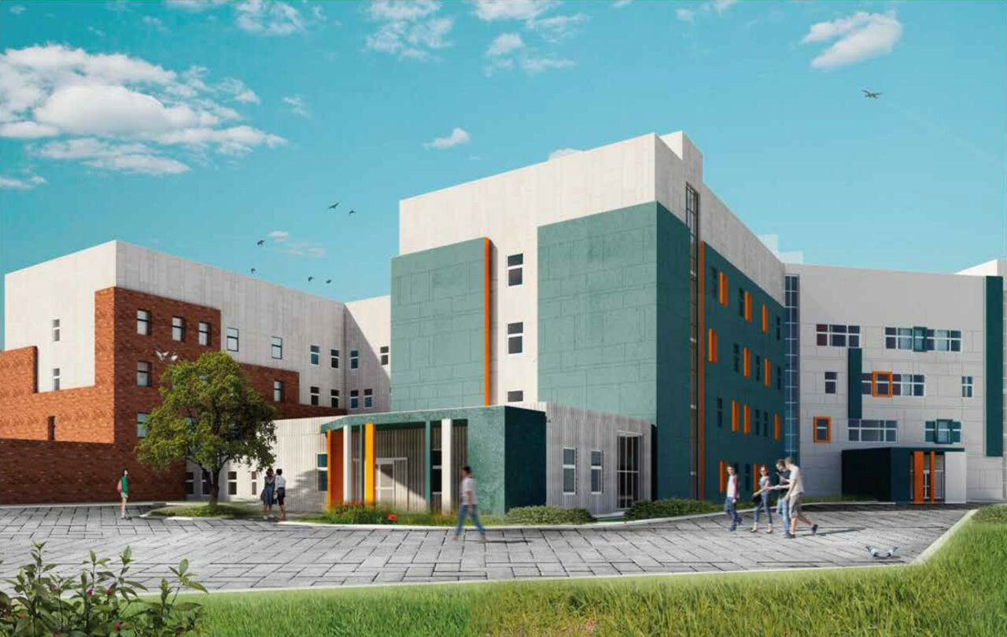
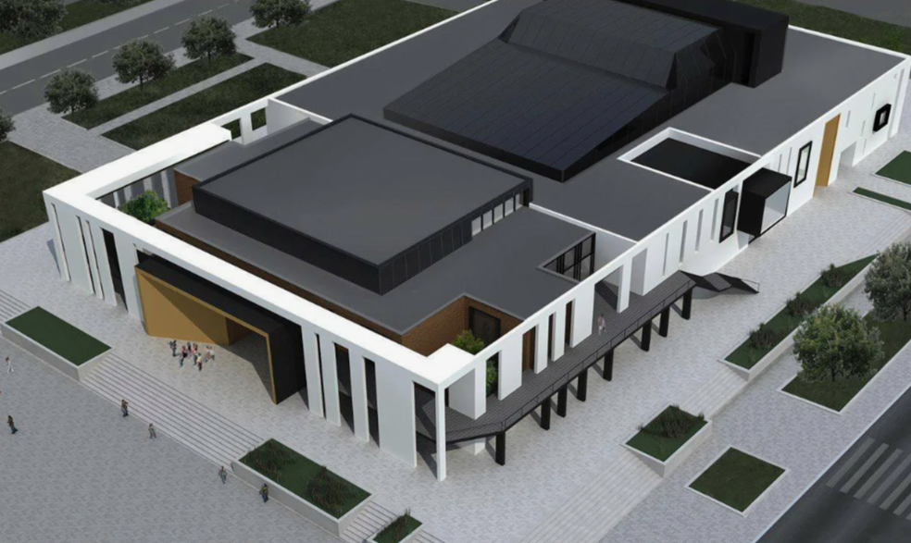
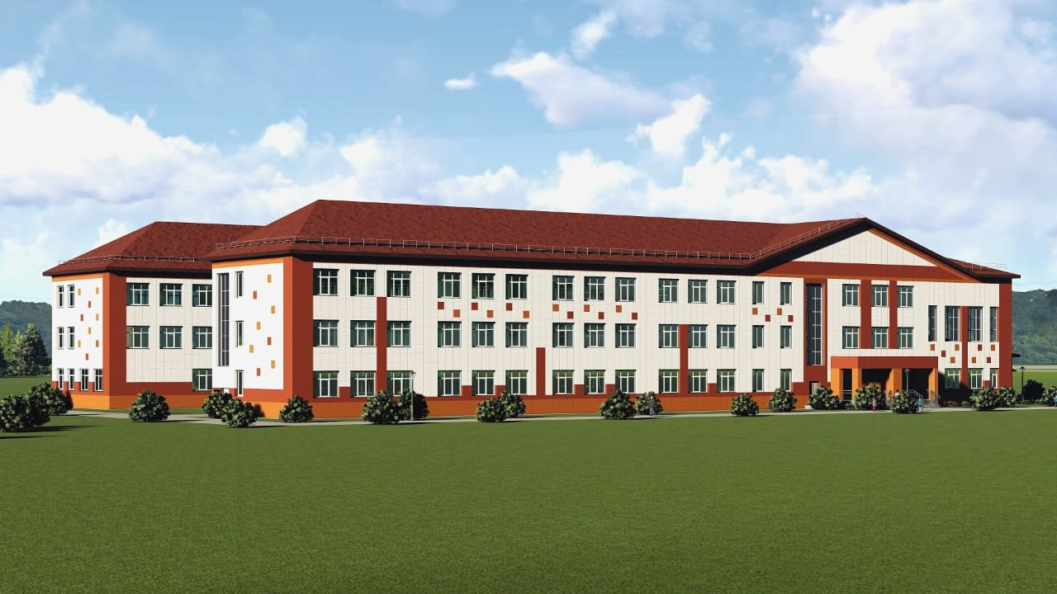
Социальные объекты 2025 год
Строительство школы единоборств
Строительство школы на тайфуне
Завершение строительства детско-взрослой поликлиники
Калужский ТЮЗ
Школа во Мстихино на 300 мест

Slide 14
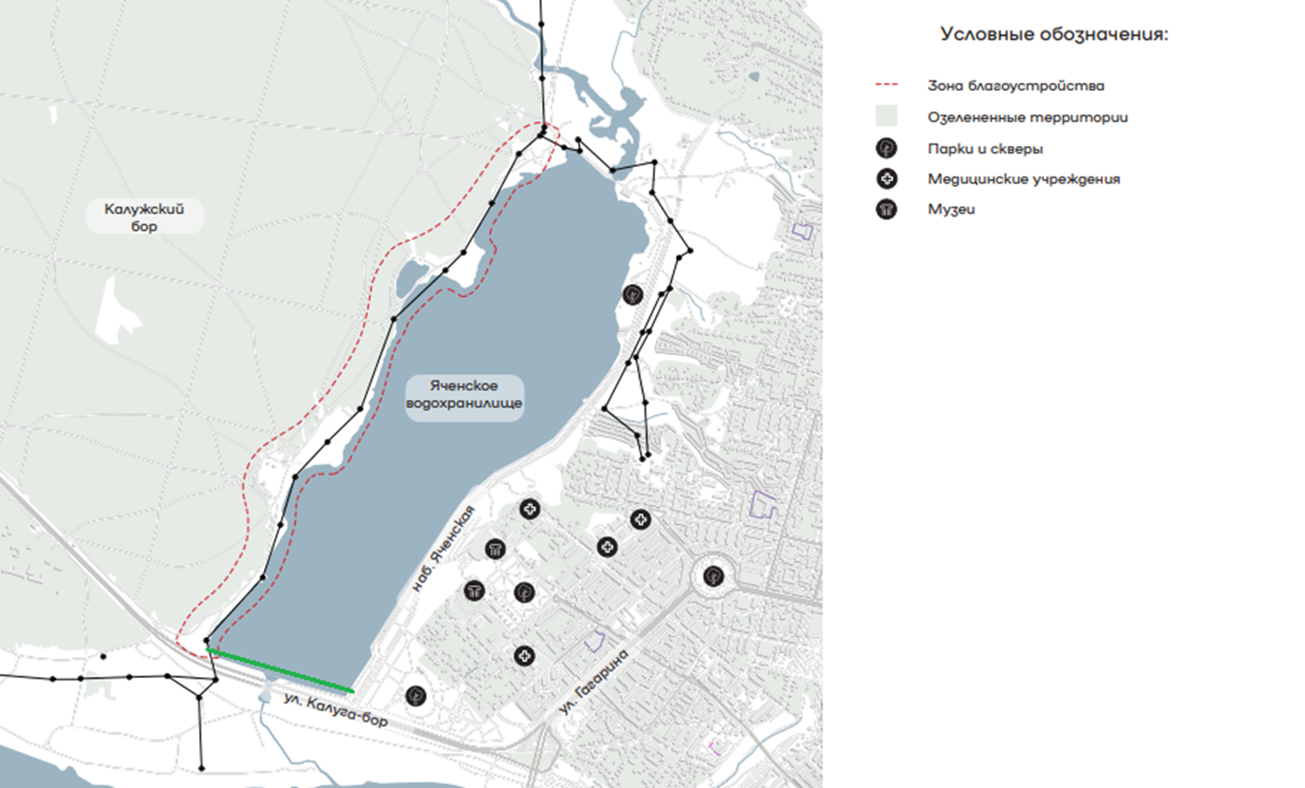
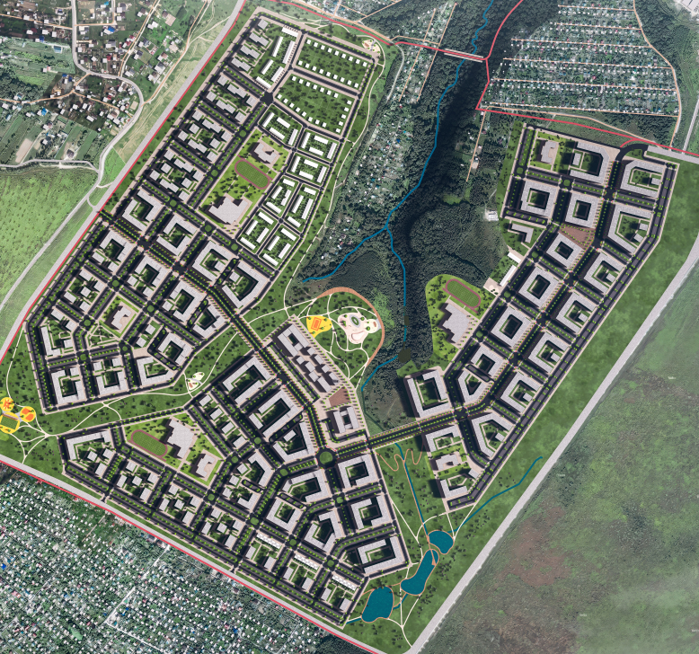
Развитие территории Яченского водохранилища
Визуализация генерального плана. Перспективы развития территории

Slide 15
Приказ Управления по охране объектов культурного наследия Калужской области от 25.12.2024 № 140
Утвержден проект объединенной зоны охраны объектов культурного наследия (памятников истории и культуры) народов Российской Федерации, расположенных на территории г.Калуги, и утверждены требования к градостроительному регламенту в границах территорий данной зоны.
Принятый документ позволяет вовлечь новые территории в целях строительства и произвести реновацию застроенных территорий.

Slide 16
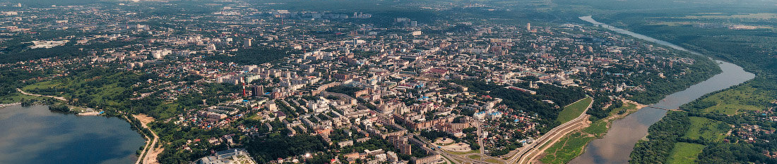
Комплексное развитие территории
КРТ жилой застройки:
КРТ незастроенной территории:
Реализуется:
в р-не улиц Воронина, Огарева, Московской - 70 тыс.кв.м.
в р-не улиц Беляева, Знаменской г.Калуги – 12 тыс.кв.м
в р-не ул.Телевизионной – 86 тыс.кв.м
находится на согласовании проект решения КРТ жилой застройки в районе улицы Никитина, Фридриха Энгельса – 15 тыс.кв.м
- в р-не ул. Калужского ополчения (ООО СК «Азимут Калуга») - 74,5 тыс.кв.м
в р-не ул.Небесной (ООО «СЗ «ТрансСтрой»)- 75 тыс.кв.м.
в районе ул. Новая – 114,6 тыс.кв.м.
в районе д.Пучково, Некрасово -1500 тыс.кв.м
в районе ул.Молодежная (д.Лихун) - 56,6 тыс.кв.м

Slide 17



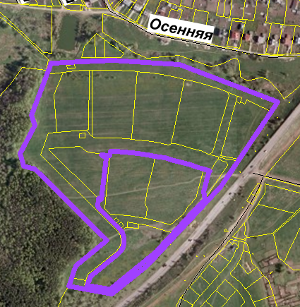
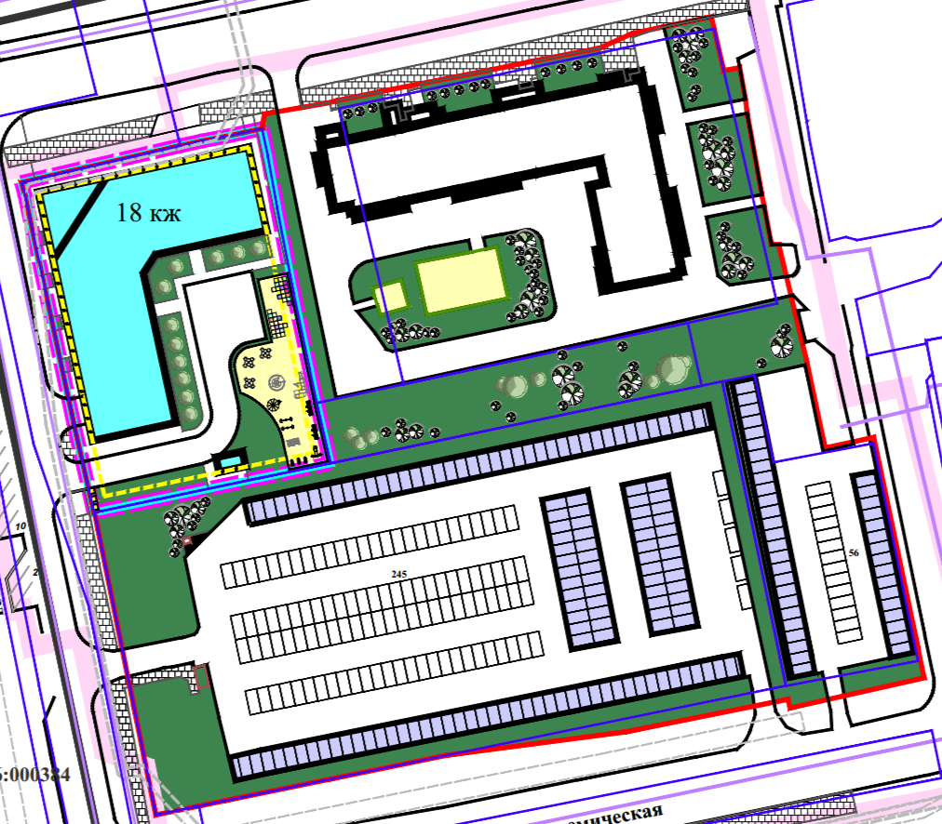

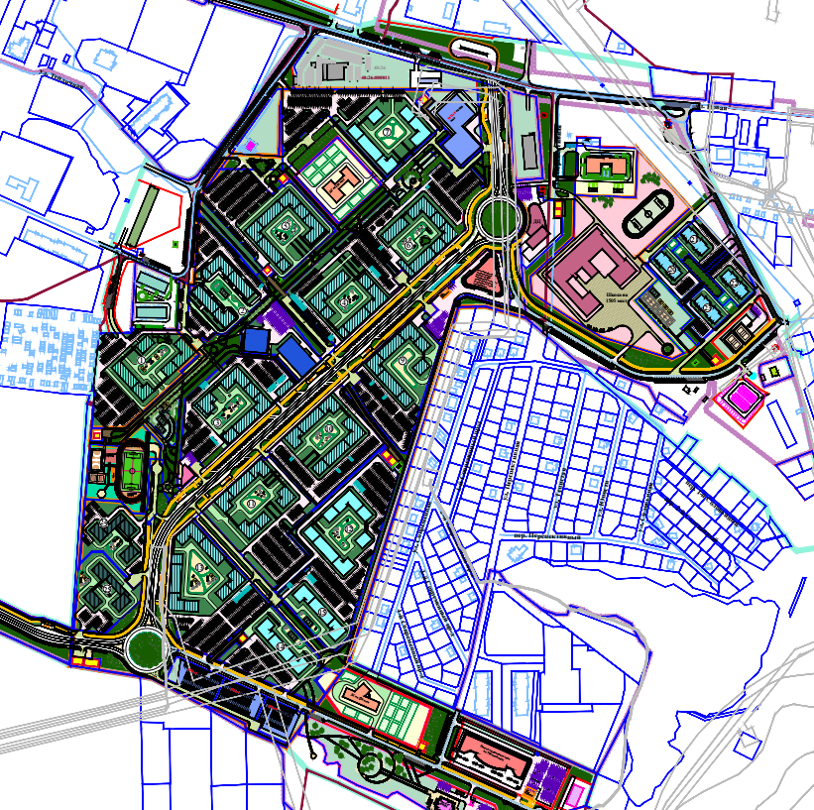
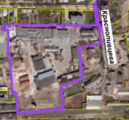
КРТ по инициативе правообладателя:
- в р-не ул. Академической (ООО СЗ «Азимут Калуга») – 29,5 тыс.кв.м
- ЖК «Острова» (ООО СЗ «Премиум Строй») – 445 тыс.кв.м.
-в р-не улицы Краснопивцева – 27 тыс.кв.м.
- в р-не улицы Осенняя ЖК «Белые Росы» (ООО СЗ «КЗСМ») – 59 тыс.кв.м.

Slide 18


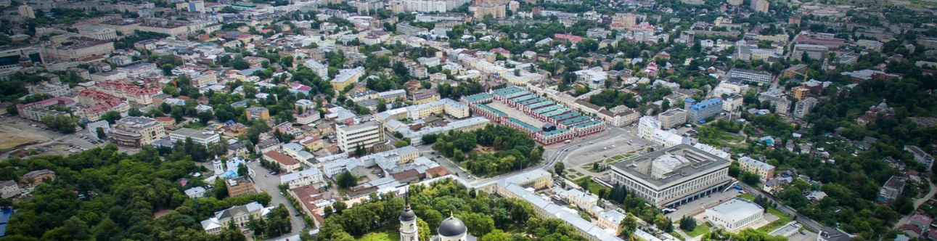
На 2025 год утвержден план по вводу жилья в размере более 270 тысяч квадратных метров.
До конца года в Калуге планируется ввести в эксплуатацию 15 МКД общей площадью 121 тыс.кв.м. и более 156 тыс.кв.м. объектов ИЖС.
Качество строительства оказывает большое влияние на архитектурный облик города и способствует улучшению качества жизни населения

Slide 19
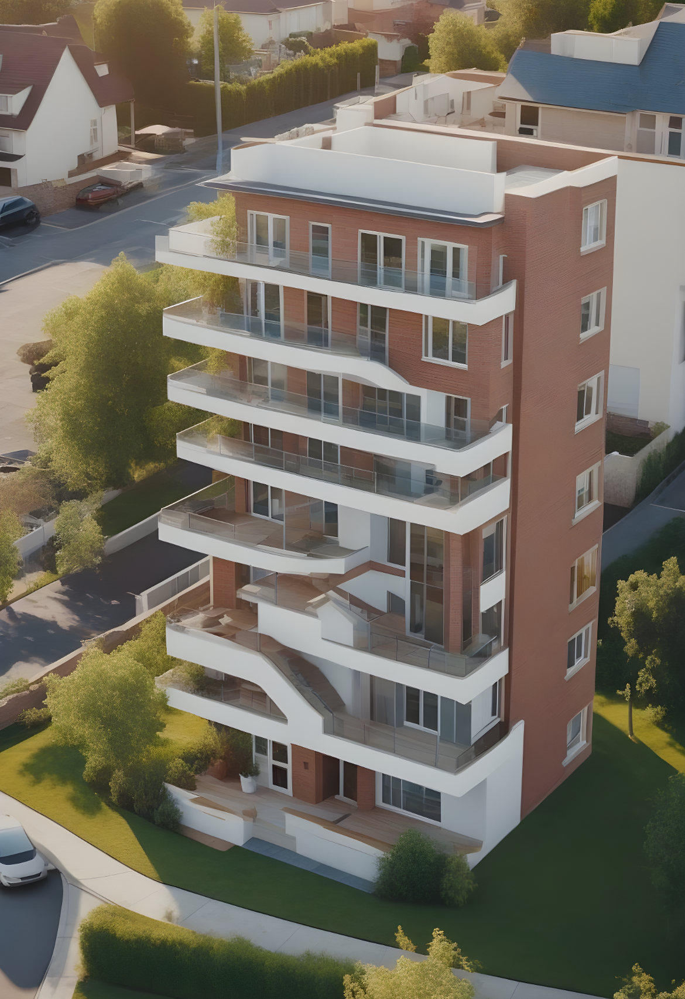



Спасибо за внимание!

